Slide 1
Вклад горьковчан в победу в Великой Отечественной Войне.
Обелиск памяти студентам и сотрудникам сельхозинститута, погибшим в Великой Отечественной войне, г. Нижний Новгород
Выполнил:
ученик 5 «А» класса
гимназии №17
Любимов Григорий

Slide 2
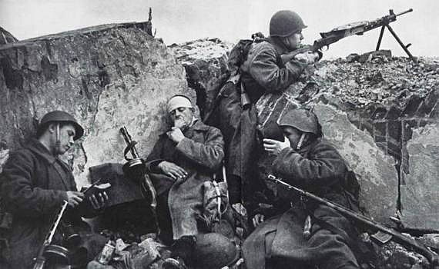
Ополчение.
Из тех, кто не подлежал по возрасту мобилизации, формировалось народное ополчение. Ополченцы обучались владеть оружием, постигали навыки военного дела, из них комплектовались боевые отряды. В Горьковской области осенью 1941 года почти 35 тысяч человек влились в ополчение. Вместе с бойцами Красной Армии они сражались за Москву. Всего ополченцев было 100 тысяч человек.

Slide 3
Подготовка и обучение.
Военно-учебные пункты по подготовке специалистов военного дела создавались повсюду: население готовилось защищать города, поселки и предприятия от налетов вражеской авиации, тысячи девушек занимались на курсах медсестер, радисток, зенитчиц. Медицинский институт начал срочно выпускать врачей. И фронту, и тыловым госпиталям нужны были медицинские работники. Сандружинников и санитаров готовило Общество Красного Креста. В Горьковской области за 1941-1943 годы всеобуч окончили 167884 человека, получив разные военные специальности. Также шла интенсивная подготовка офицерских кадров и младшего комсостава в военно-учебных заведениях.

Slide 4
Подвиг тыла.
Выпуск средних танков был возложен на завод «Красное Сормово» в кооперации с автозаводом, заводом фрезерных станков и др. На базе автозавода, Выксунского завода ДРО и Муромского паровозоремонтного был организован выпуск легких танков Т-60, Т-70 и Т-80. Сборка средних танков началась уже в ноябре 1941 г., и к концу года их было выпущено 173, легких - 1324. В 1943 году в Горьком впервые в мире в ходе модернизации на заводе «Красное Сормово» внедрили автоматическую сварку. Благодаря этому башня танка стала литой, на ней установили 85-миллиметровую пушку. Танки Т-34 отличались высокой маневренностью, надежной боевой защитой и сильным вооружением и абсолютно превосходили аналогичные машины

Slide 5
всех армий мира. Рекордное количество танков (51 сверх запланированной нормы) завод «Красное Сормово» произвел во время Сталинградской битвы.
Производство самолетов нового типа ЛаГГ-3 (деревянная конструкция) было организовано на заводе № 21 и его филиалах, а двигателей к ним - на базе новомоторного цеха ГАЗа, изготовление узлов и двигателей - на вновь организованных и эвакуированных предприятиях.
Абсолютный мировой рекорд по выпуску артиллерийского вооружения принадлежит Горьковскому заводу № 2 (ныне машиностроительный завод).
На завершающем этапе войны горьковская промышленность оставалась важнейшим арсеналом страны.

Slide 6
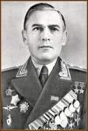
Василий Георгиевич Рязанов
Наш земляк, летчик Василий Георгиевич Рязанов был удостоен звания Героя Советского Союза дважды. Первое звание Героя Советского Союза было ему присвоено 22 февраля 1944 года, когда он был командиром 1-го штурмового авиационного корпуса (5-я воздушная армия Степного фронта) за высокое мастерство в управлении частями корпуса в боях, умелую организацию взаимодействия с наземными войсками при форсировании Днепра и личный героизм. Командир 1-го гвардейского штурмового авиационного корпуса (2-я воздушная армия, 1-й Украинский фронт) гвардии генерал-лейтенант авиации Василий Георгиевич Рязанов в январе 1945 г. был награжден второй медалью «Золотая Звезда» за отличия в боях на рубеже р.Вислы.

Slide 7
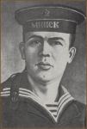
Евгений Александрович Никонов
19 августа 1941 года. Матрос Евгений Никонов при выполнении задания в расположении войск противника в районе города Кейла в Эстонии получил в бою тяжелое ранение и был захвачен в плен. От него гитлеровцы хотели узнать, какие части находятся в обороне на этом участке фронта, их количество и место расположения. Но моряк не отвечал на вопросы. Взбешенные от бессилия сломить волю беззащитного моряка, эсэсовцы после пыток и истязаний привязали Е. Никонова к дереву и заживо сожгли.

Slide 8
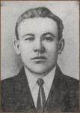
Михаил Федорович Ларин
В боях Великой Отечественной войны с сентября 1942 г. Командир пулеметного взвода 113-го стрелкового полка (32-я стрелковая дивизия, 4-я ударная армия, 1-й Прибалтийский фронт) лейтенант Михаил Федорович Ларин переправился через залив Куришес-Хафф (Куршский) и 29 января 1945 г. участвовал в захвате плацдарма на косе Курише-Нерунг (Куршская коса), отражении нескольких вражеских контратак. Плацдарм был удержан. Но наш земляк в этом бою погиб.
Удостоен звания Героя Советского Союза 19 апреля 1945 г. посмертно. Его именем назван траулер, а также улица в Н.Новгороде.

Slide 9
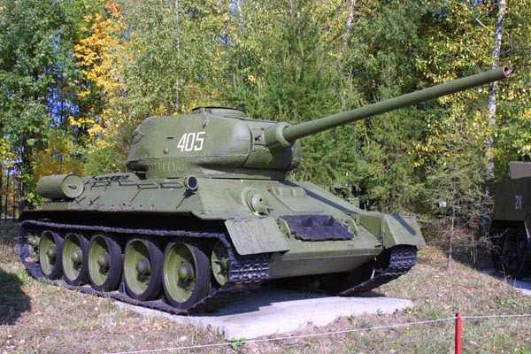
Танк Т-34

Slide 10
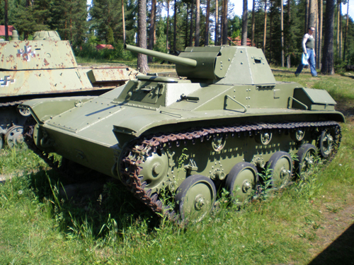
Танк Т-60

Slide 11
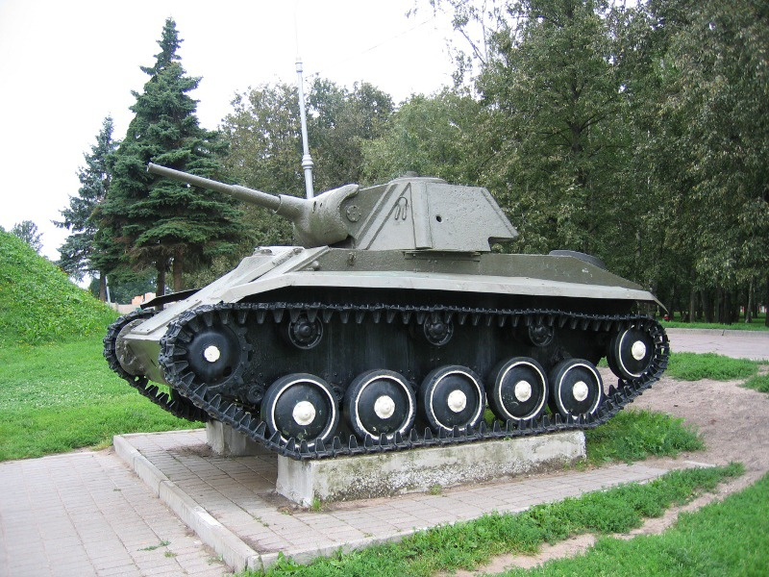
Танк Т-70

Slide 12
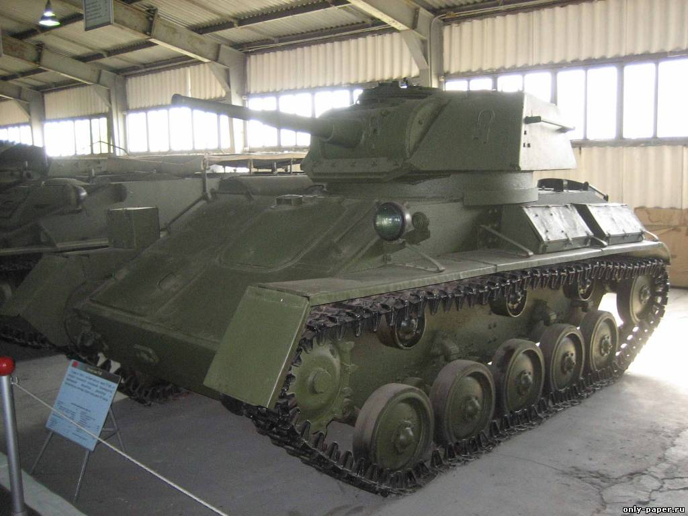
Танк Т-80

